Slide 1
Startbildschirm
THE FINAL EXAM
Die Anwesenheitspflicht schlägt zurück...
TITEL
Welcome
Titel in ASCII-Code

Slide 2
Charakterauswahl
Ich studiere:
[ ] Informatik
[ ] Chemie
[ ] Philosophie
[X] Medizin
[ ] Physik
[ ] Sport
[ ] Politikwissenschaften
[ ] BWL
<Enter> zum bestätigen
Verschiedene Studiengänge haben unterschiedliche Vor-und Nachteile

Slide 3
Storyline
Nach Wiedereinführung der Anwesenheitspflicht kehrt der Protagonist zur Uni zurück
Viele Kommilitonen sind bereits Zombies
Auf der Jagd nach Scheinen trifft er/sie auf Zombies/Profs und andere Studis
Mit Geld können zusätzliche Items im Mensashop gekauft werden
Zwangsexmatrikulation folgt auf Tod oder töten eines Nicht-Zombies

Slide 4
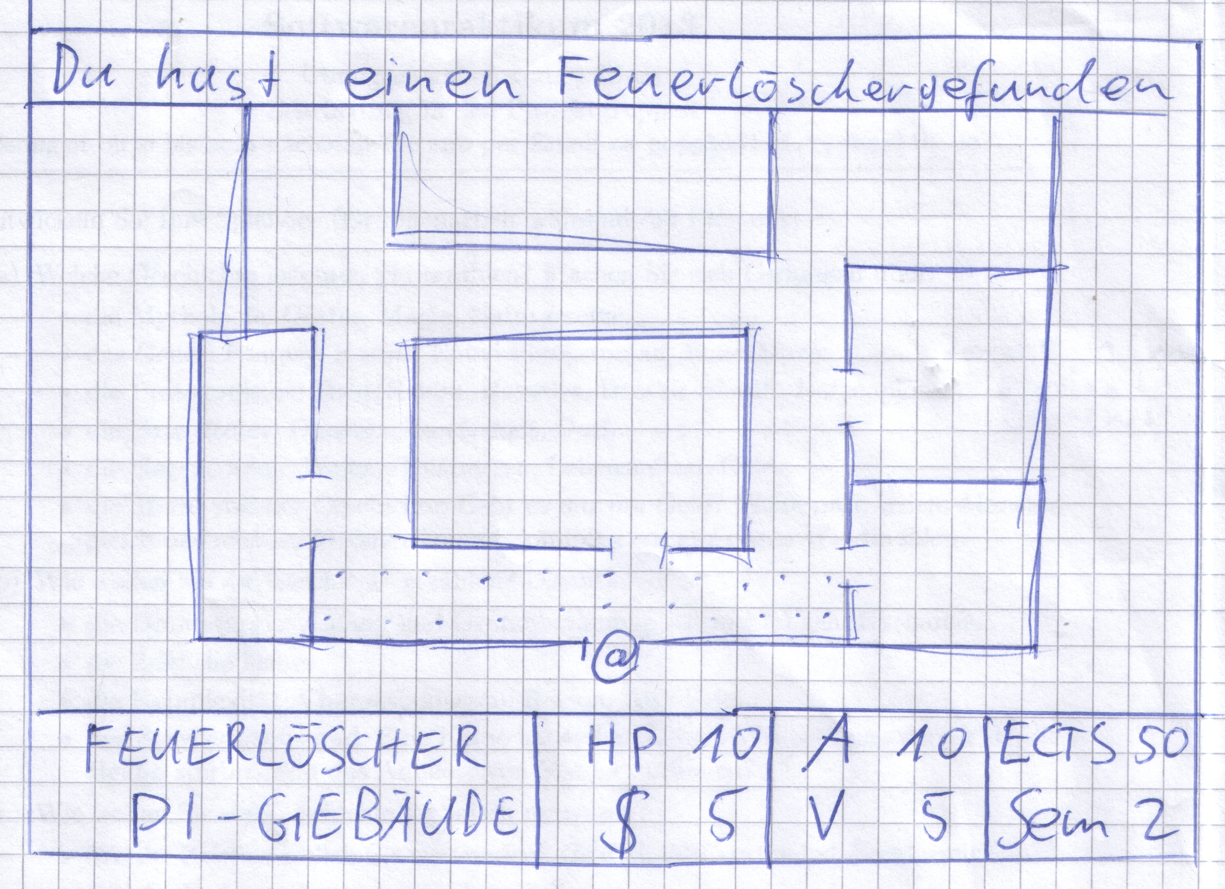
Gebäude
Kopfzeile mit Anzeige aktueller Events
Spieler
Fußzeile
Leistungspunkte
Item in Use
Ort
Lebenspunkte / Geld
Angriff/ Verteidigung
Semester

Slide 5
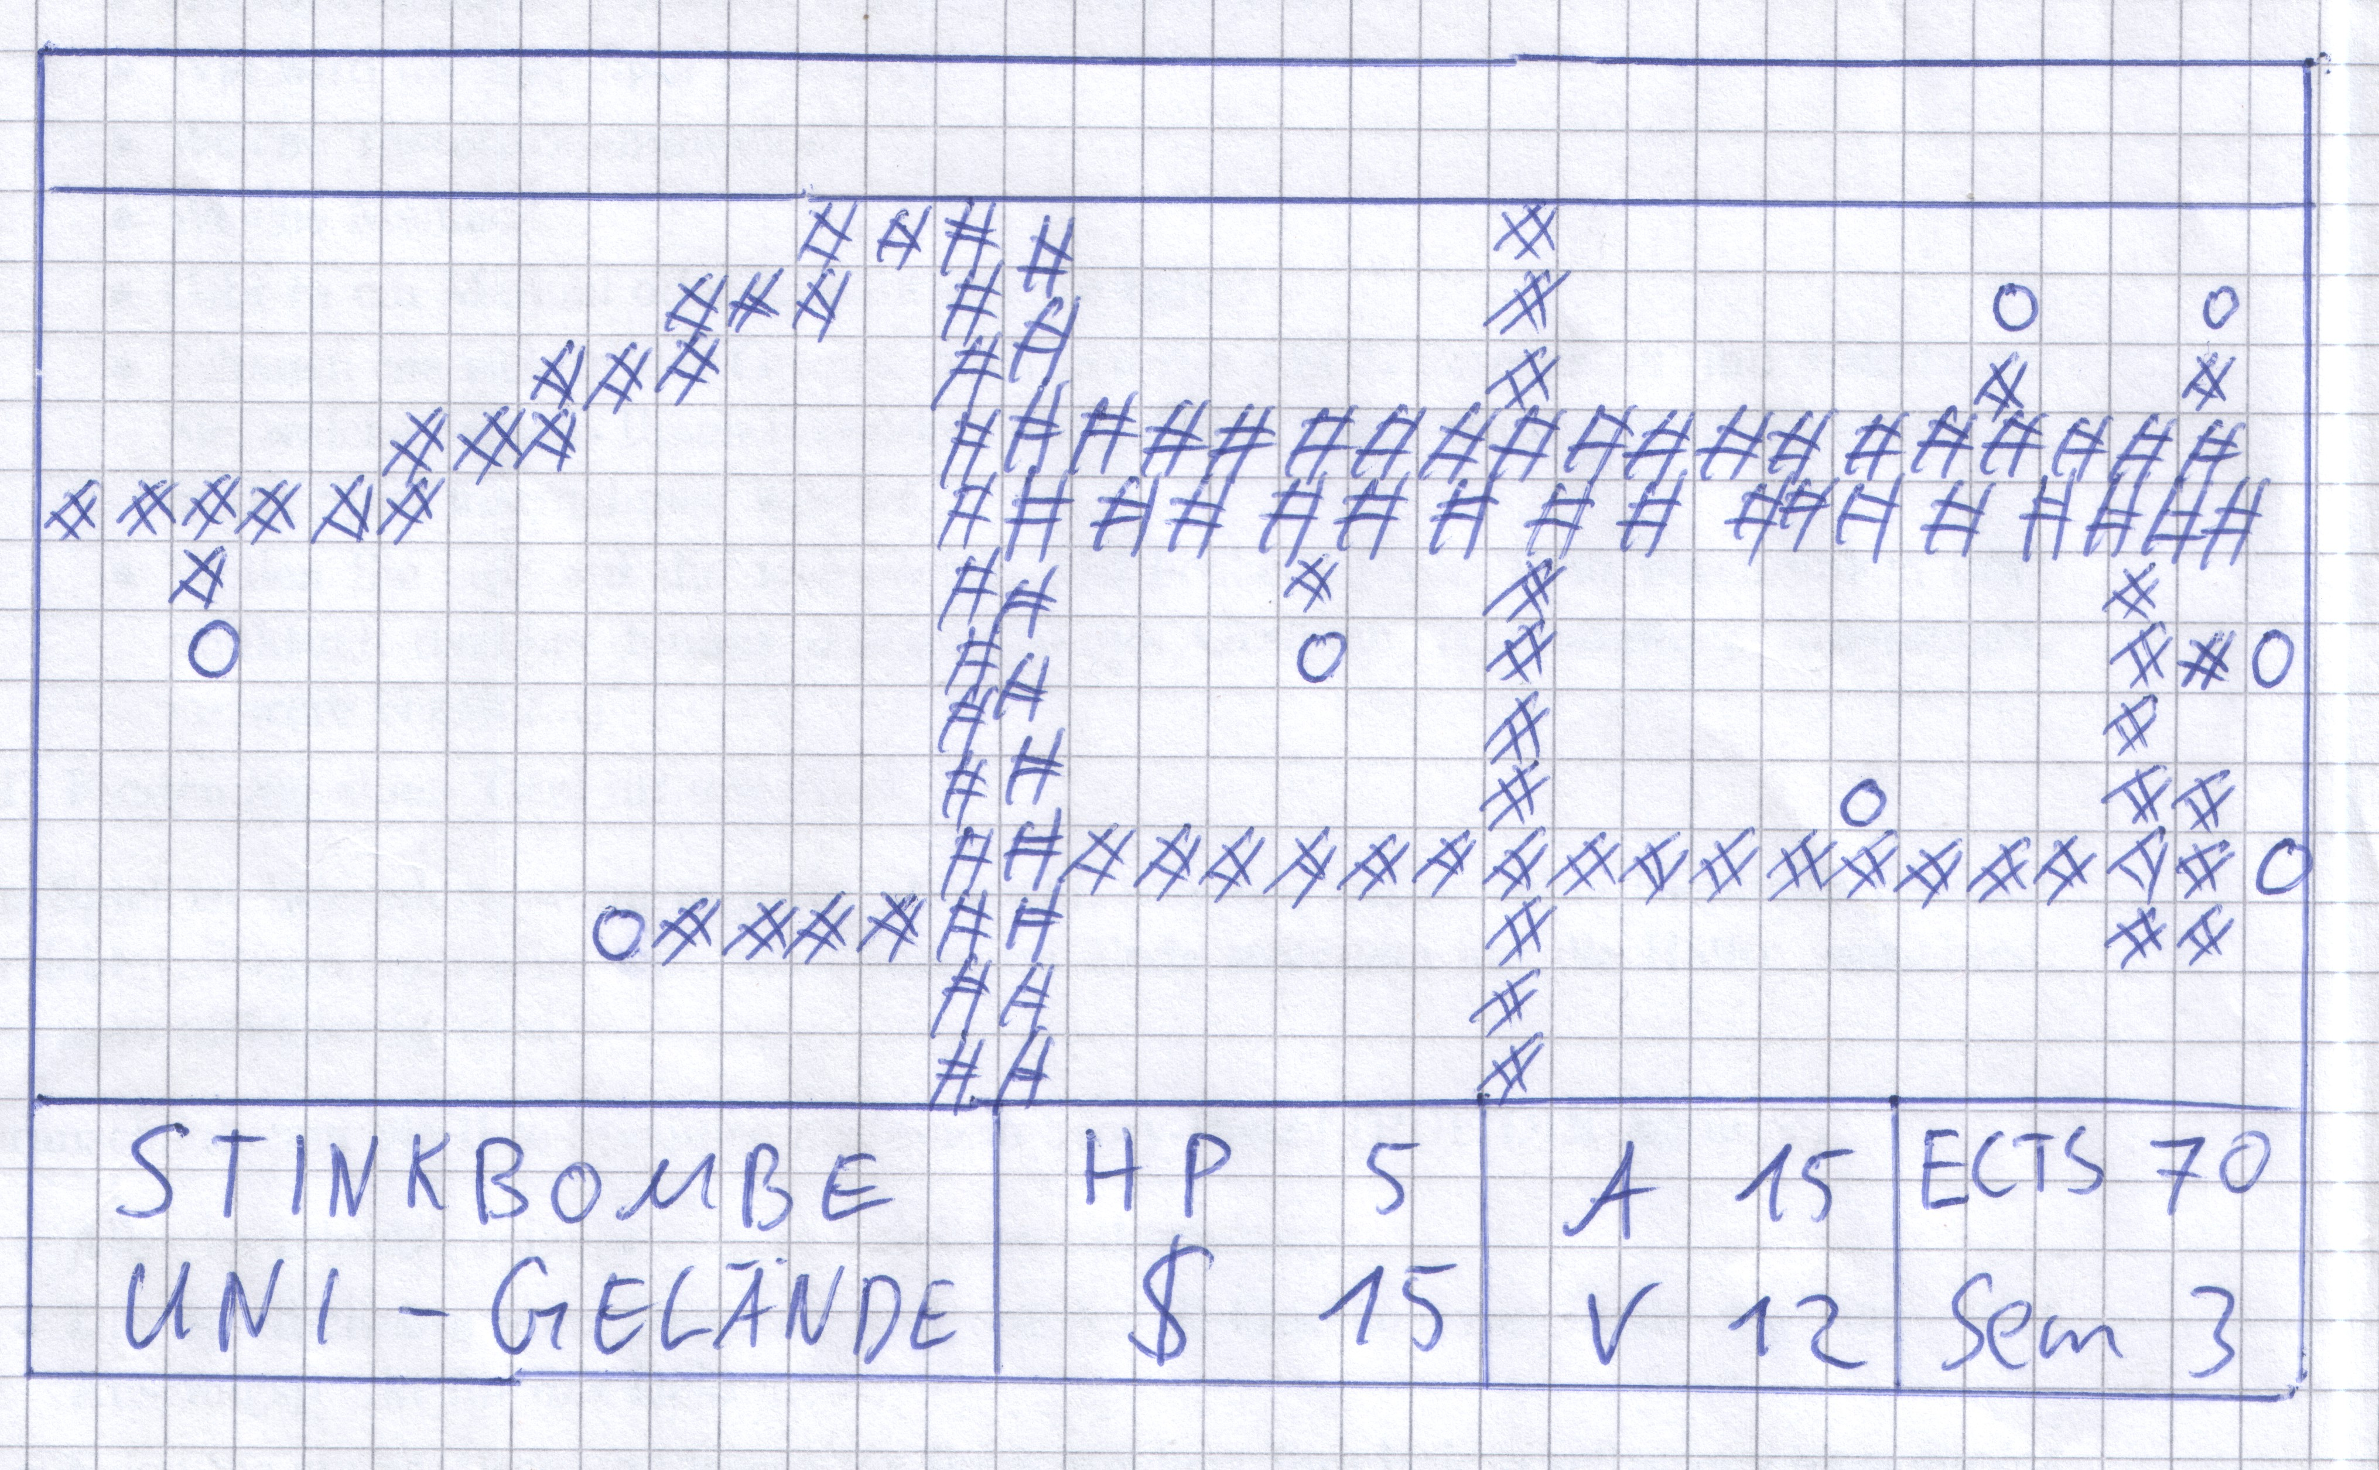
Campus
Eingang zu einem Gebäude
Wege

